Slide 1
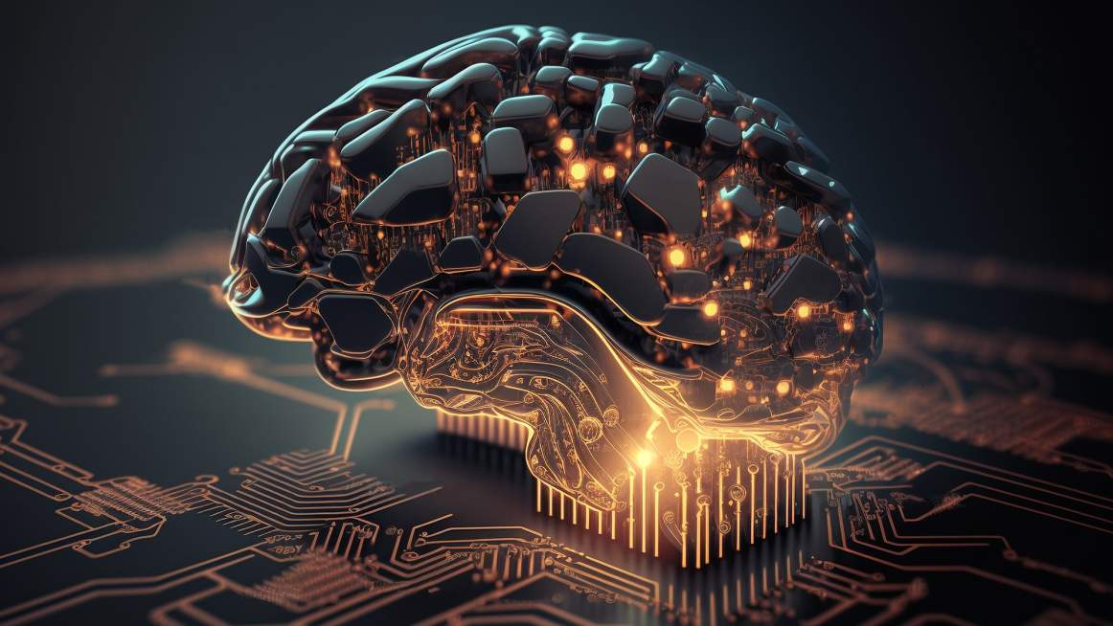
A mesterséges intelligencia története: Múlt, jelen és jövő
Definíció: A mesterséges intelligencia (MI) az a tudományág, amely arra törekszik, hogy gépeket készítsen, amelyek képesek az emberi intelligencia utánzására.
Fontosság: Az MI az egyik leggyorsabban fejlődő technológia, amely jelentős hatással van az iparra, a tudományra, az egészségügyre és a mindennapi életre.
Cél: Áttekinteni, hogyan fejlődött az MI az idők során, és hogyan befolyásolja ma a világunkat.

Slide 2
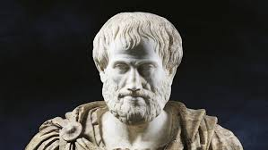
Az MI gyökerei: Az ókori gondolkodástól a modern tudományig
Ókori filozófusok: A gépekről és az intelligenciáról való gondolkodás gyökerei az ókori görög filozófusoknál kezdődtek. Arisztotelész logikai elvei fontos alapokat nyújtottak.
Középkori gondolkodás: Ibn Sina (Avicenna) és más filozófusok a gondolkodó gépek lehetőségét vizsgálták.

Slide 3
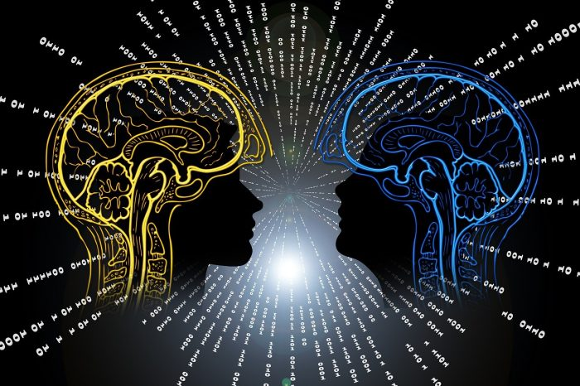
Alan Turing és a Turing-gép (1936)
Alan Turing munkássága: A Turing-gép egy elméleti modell volt, amely bemutatja, hogyan lehet algoritmusokat végrehajtani egy mechanikus gépen.
A Turing-teszt (1950): Turing kidolgozta a híres tesztet, amely arra keresi a választ, hogy egy gép képes-e emberként viselkedni. A Turing-teszt ma is az MI intelligenciájának egyik mércéje.
Hatás: Turing munkája a modern MI kutatások alapjául szolgál.

Slide 4
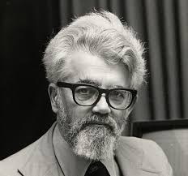
A mesterséges intelligencia születése (1956)
Dartmouth konferencia (1956):
John McCarthy szervezte a konferenciát
Résztvevők:
Claude Shannon, Marvin Minsky, John McCarthy
Célkitűzés:
önálló gondolkodásra és problémamegoldásra.

Slide 5
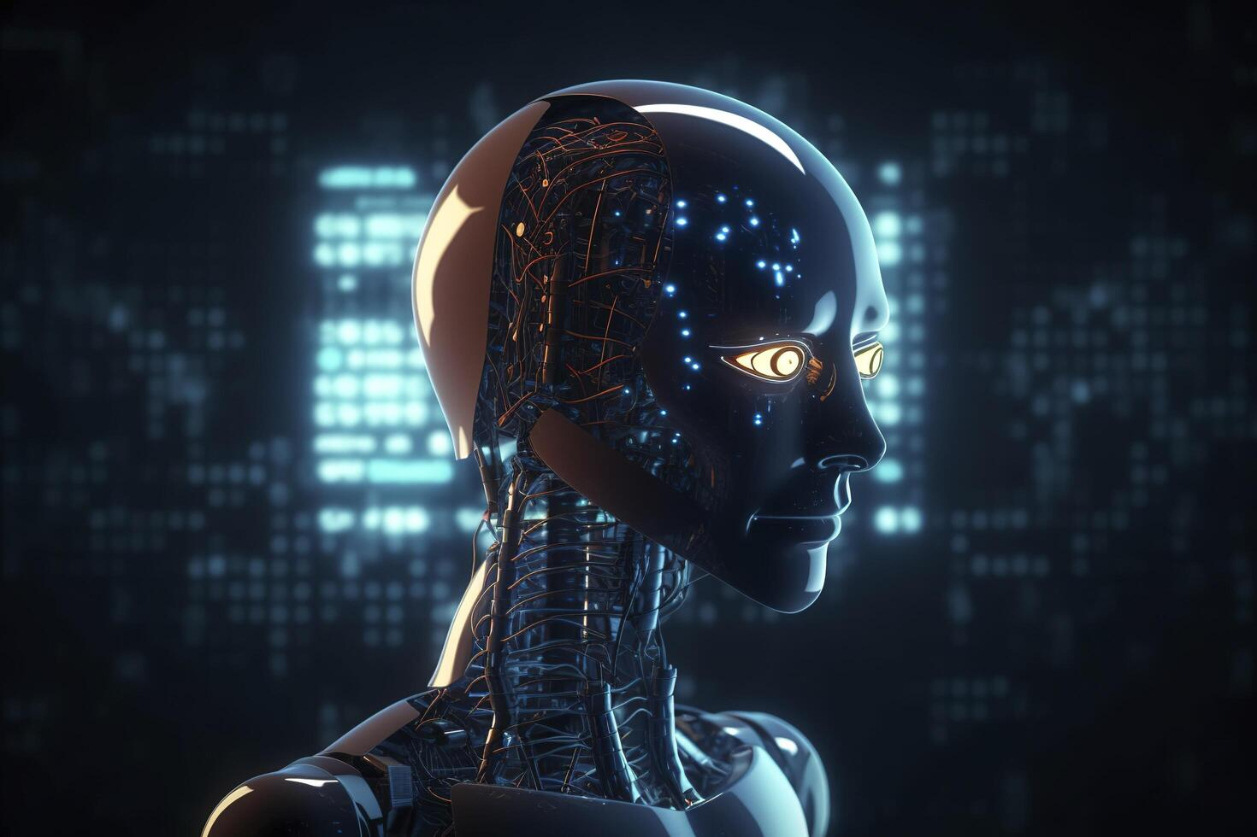
Korai MI rendszerek (1950–1960-as évek)
Logic Theorist (1955): Allen Newell és Herbert A. Simon alkotta meg az első mesterséges intelligencia programot, amely képes volt matematikai tételek bizonyítására.
ELIZA (1966): Joseph Weizenbaum hozta létre ELIZA-t, egy korai természetes nyelv feldolgozó programot.

Slide 6
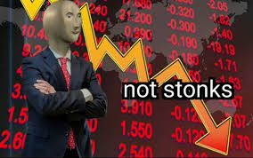
Az első MI tél (1970-es évek)
Az MI téli időszaka: Az MI kutatások lassulása és az optimizmus hanyatlása, mivel a korai rendszerek nem hoztak azonnali, gyakorlati eredményeket.
Finanszírozás csökkenése: A kormányzati és magánfinanszírozások visszaesése lelassította az MI kutatások fejlődését.

Slide 7
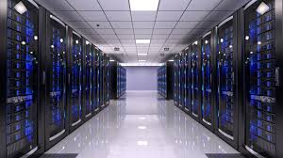
A szakértői rendszerek kora (1980-as évek)
Szakértői rendszerek: Olyan számítógépes programok, amelyek meghatározott területen képesek szakértői döntéseket hozni.
Alkalmazások: Az orvostudományban (MYCIN) és az iparban alkalmazták őket döntéstámogatásra.

Slide 8
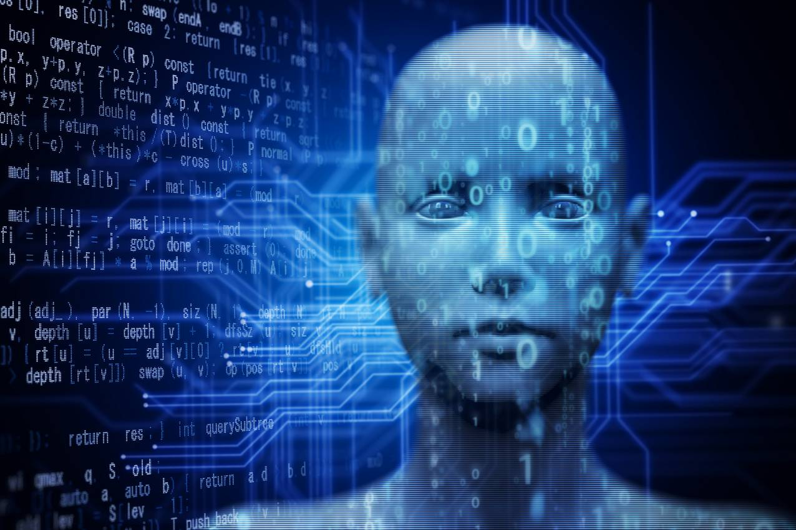
A második MI tél és a neurális hálózatok visszatérése (1990-es évek)
Újabb lassulás: A szakértői rendszerek kezdeti sikere ellenére hamar kiderült, hogy nehezen skálázhatók és karbantarthatók, ami újabb „MI telet” eredményezett.
Számítástechnikai kapacitás növekedése: Az 1990-es évek végére a növekvő számítógépes teljesítmény új lendületet adott a gépi tanulás kutatásainak.

Slide 9
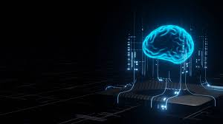
Gépi tanulás (2000-es évek)
Gépi tanulás: A gépi tanulás (ML) olyan módszerek gyűjteménye, amelyek lehetővé teszik a számítógépek számára, hogy adatokból tanuljanak anélkül, hogy kifejezetten programozni őket.
Fejlett algoritmusok: Algoritmusok, mint például a random erdők, támogatott vektor gépek és a neurális hálózatok különböző változatai megalapozták a modern MI-t.

Slide 10
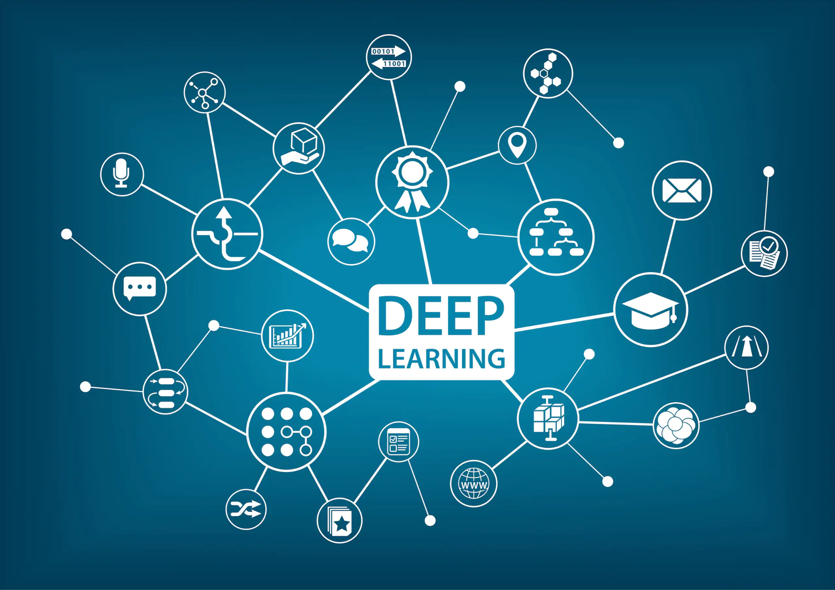
A mélytanulás forradalma (2010-es évek)
Deep Learning áttörés: A Deep Learning egy olyan neurális hálózati modell, amely képes több szinten reprezentációkat tanulni.
AlexNet (2012):
Convolutional Neural Networks (CNNs):
Generative Adversarial Networks (GANs):

Slide 11

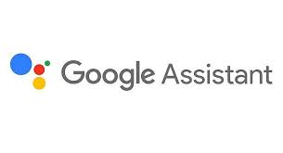
Az MI jelenlegi trendjei és alkalmazásai
Autonóm rendszerek: Az MI jelenlegi alkalmazásai közé tartoznak az önvezető autók (Tesla, Waymo), a drónok, és a robotizált ipari folyamatok.
Chatbotok és személyi asszisztensek:
Egészségügyi alkalmazások: Az MI segíthet a betegségek diagnosztizálásában, új gyógyszerek kifejlesztésében és a személyre szabott orvoslásban.
Etikai kérdések: Az MI fejlődése számos kérdést vet fel…

Slide 12
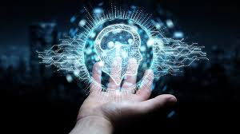
Jövőbeli kilátások és összegzés
Az általános mesterséges intelligencia (AGI):
Szuperintelligencia: Néhány tudós, mint Nick Bostrom, felveti a lehetőséget, hogy a mesterséges intelligencia túlszárnyal hatja az emberi intelligenciát, ami komoly etikai és biztonsági kérdéseket vet fel.
Összegzés: A mesterséges intelligencia a múltban drámai fejlődésen ment keresztül, és a jövőben is kulcsfontosságú technológiai terület marad, amely tovább formálja a világunkat.

Slide 13
KÖSZÖNÖM A FIGYELMET
Készítette: Papp Milán
Forrás: chat gpt

